Slide 1
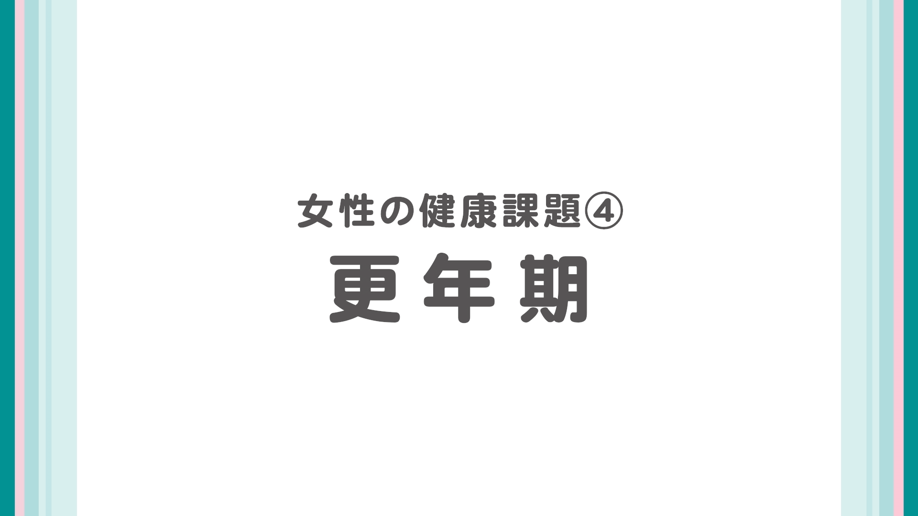

Slide 2
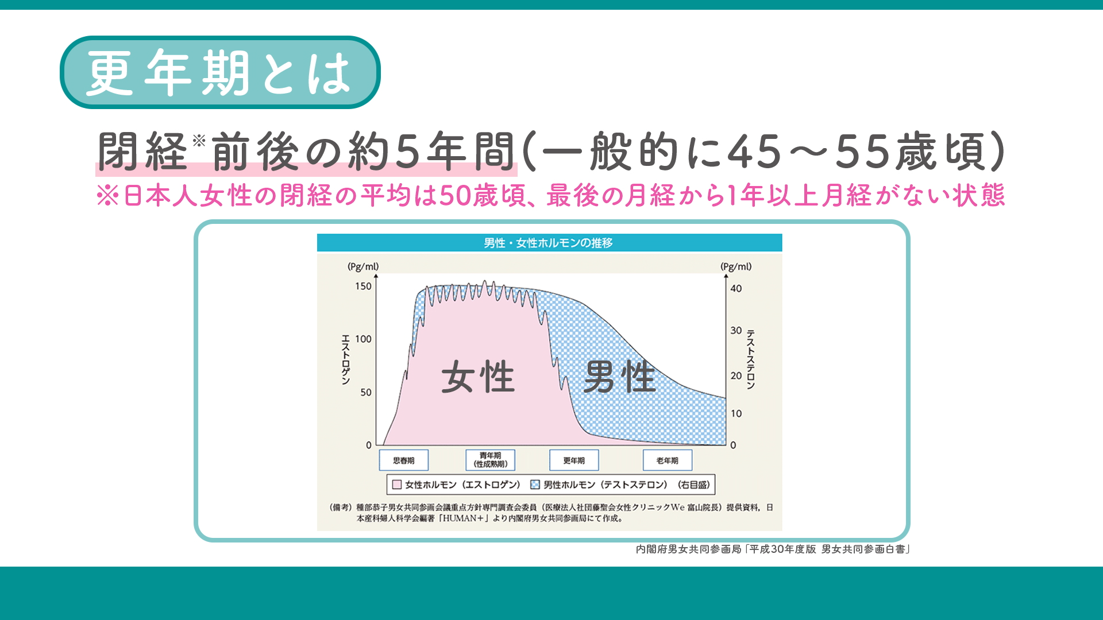
Notes:
更年期とは女性の場合、閉経の前後5年間、計10年間程度を言います。一般的には45歳から55歳頃がその時期にあたります。
更年期には、女性ホルモンが急激に減少するため、さまざまな不調が現れやすくなります。
男性の場合、男性ホルモンは加齢とともに徐々に低下するため、女性のように一定の時期はありませんが、男性も男性ホルモンの減少による更年期障害の症状が現れることがわかってきています。

Slide 3
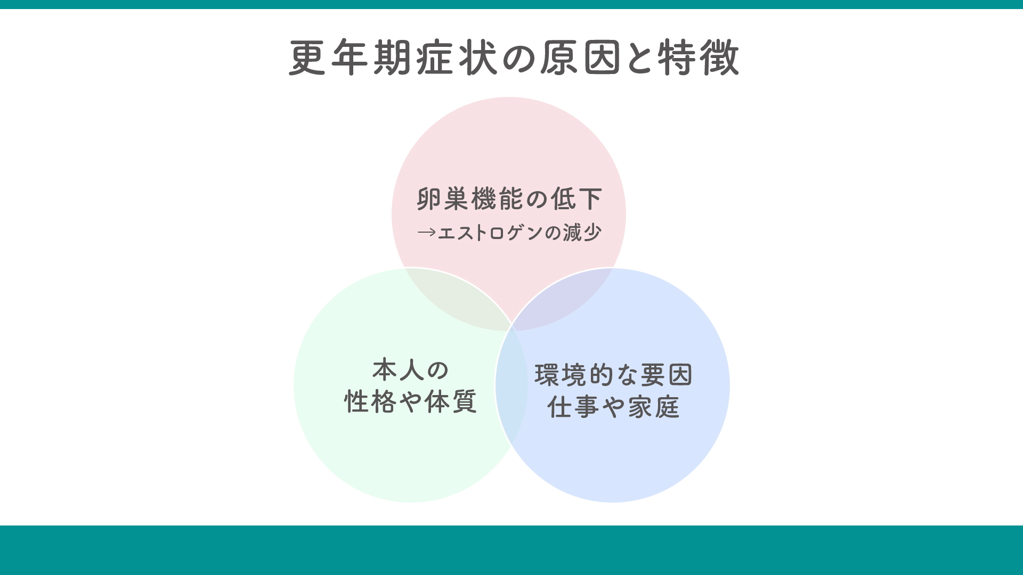
Notes:
女性の更年期症状は、卵巣機能の急激な低下による、女性ホルモンの減少が主な原因ですが、それ以外にも、性格や体質、環境的な要因などが、更年期症状の現れ方に関係していると言われています。
更年期世代の女性は、管理職やリーダーなどの責任のある立場についている場合も多く、家庭では育児や親の介護を行っている場合もあるため、仕事や家庭でストレスを抱えることの多い時期でもあります。

Slide 4
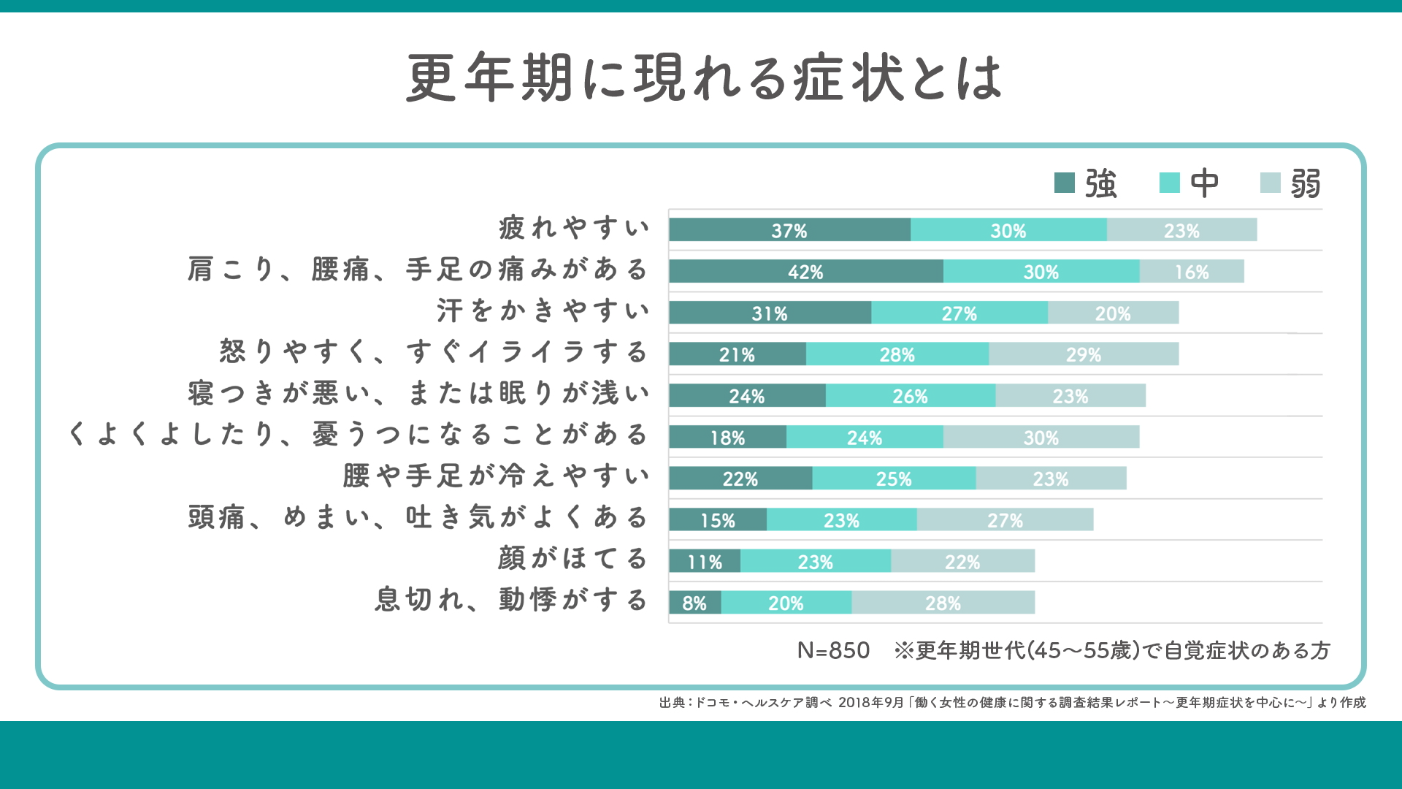
Notes:
更年期に現れる症状は様々で、症状の程度も個人差が大きいのが特徴です。
主な症状としては「疲れやすい」「肩こり・腰痛・手足の痛みがある」「汗をかきやすい」等の身体的な症状や、「怒りやすく、すぐイライラする」「寝つきが悪い、または眠りが浅い」「くよくよしたり、憂鬱になることがある」などの精神的な症状があり、更年期うつにつながることもあります。

Slide 5
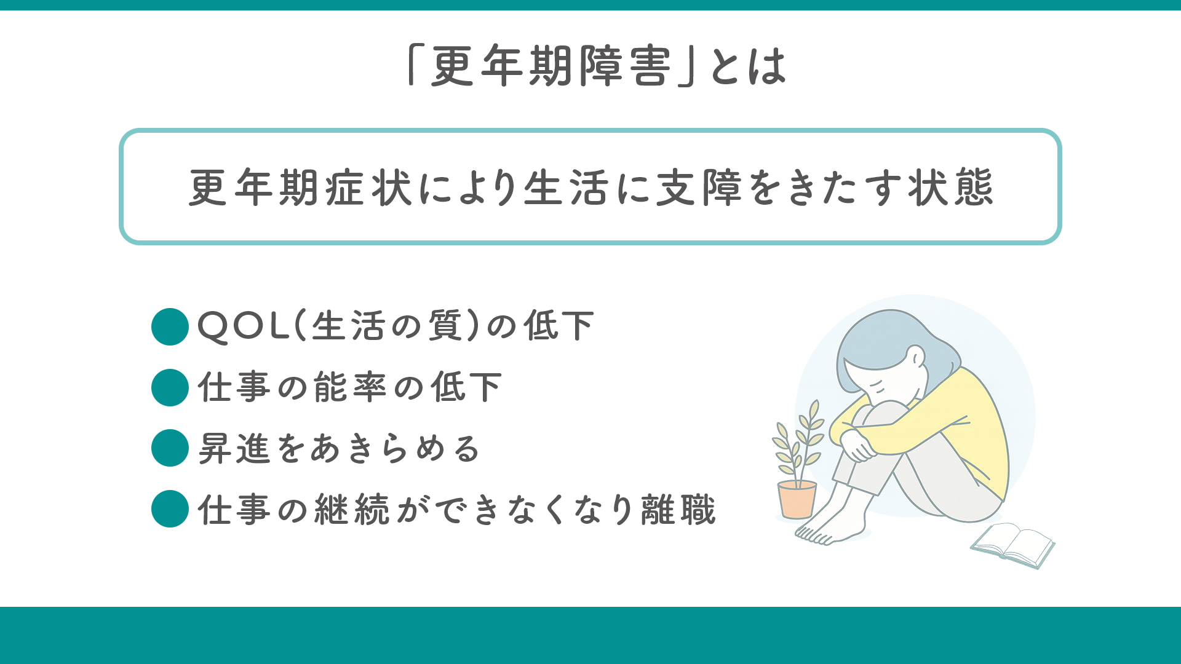
Notes:
更年期症状のうち、生活に支障をきたす状態を「更年期障害」といいます。
更年期障害になると、QOL（生活の質）の低下、仕事の能率の低下などにつながります。さらに、体調が悪いため、昇進をあきらめる、仕事を継続できなくなって離職するなど、キャリアに大きな影響を与える場合もあります。

Slide 6
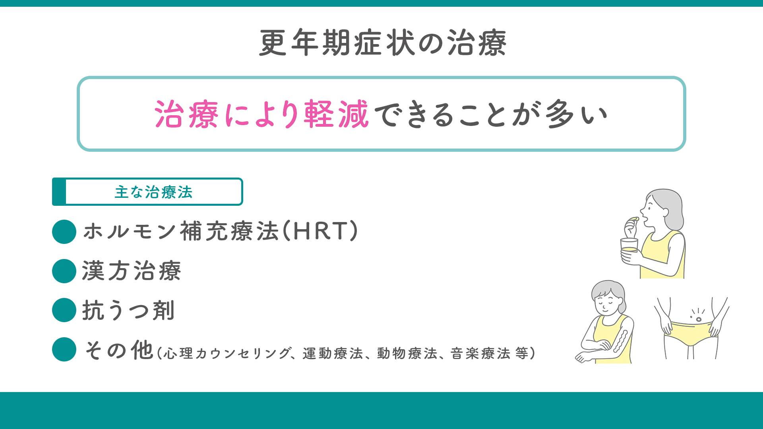
Notes:
更年期症状は、治療により軽減できるケースがあります。辛い場合は我慢せず、婦人科を受診して治療を受けるとよいでしょう。
更年期障害の治療は、ホルモン補充療法（HRT）と漢方治療が主なものですが、精神的な症状が強い場合などは抗うつ剤などの薬を使うこともあります。また症状が軽い場合などは、カウンセリングも有効です。
しかし、治療により症状を軽くできることを知らない、または原因がわからず我慢してしまう女性が多いのが実状です。

Slide 7
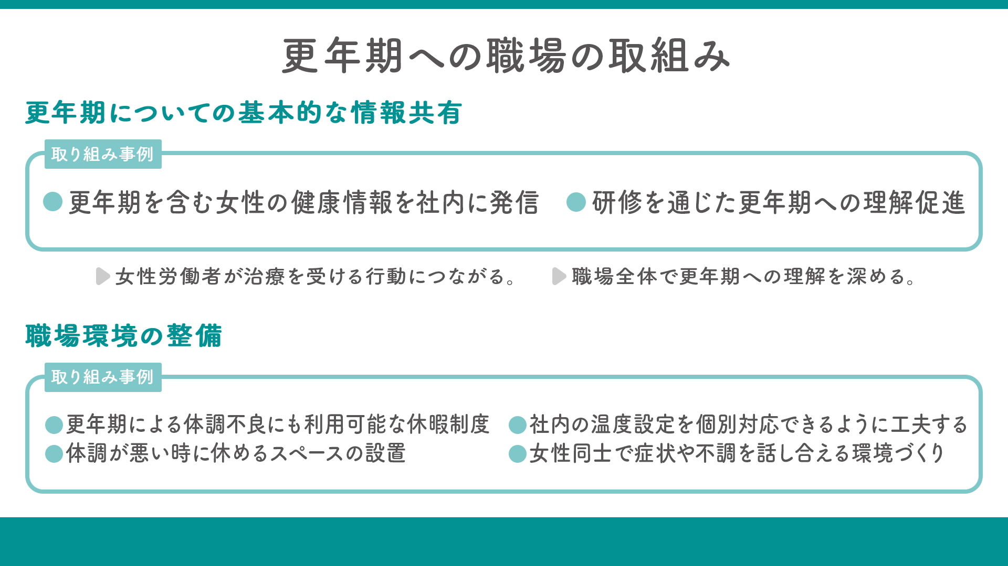
Notes:
職場では、更年期について基本的な情報を共有することが大切です。
女性労働者自身のヘルスリテラシーを高めることで、「症状が重い場合は治療を受ける」という行動につながります。
また周囲は、この世代に体調不良があることを理解することが大切です。
そして、更年期症状による離職を防ぐためにも、体調が悪いときに活用できる、職場の制度や職場環境の整備を検討していただくのもよいでしょう。
まずは、更年期による不調を話すことが可能な環境をつくること、そして、対策として、どのようなことが求められているのか、聞き取ることが望まれます。

Slide 8
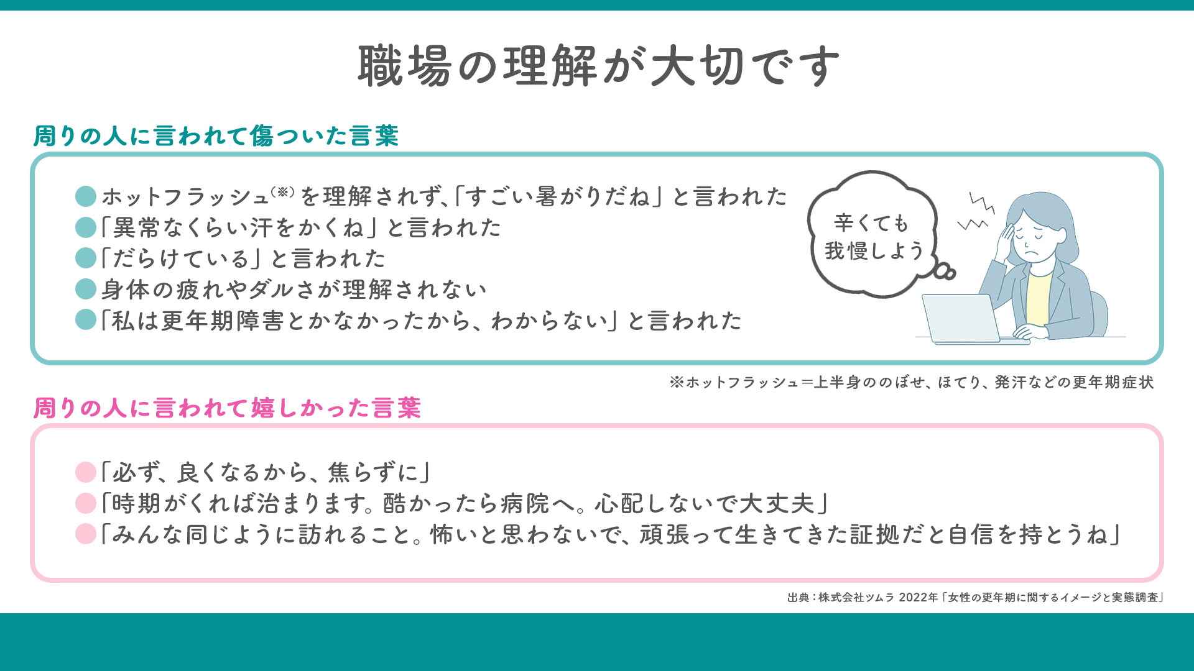
Notes:
職場での心無い言葉や態度が更年期症状に悩む女性を苦しめることもあります。
更年期の症状は個人差が大きいため、男性のみならず、症状を経験したことのない女性からの理解も得られない場合もあります。
周りに言われて傷ついた言葉には、次のような声があります。
そんな時は、職場の理解が何よりも助けになります。
周りに言われて嬉しかった言葉には、次のような声があります。
男性も女性も更年期への理解を深め、助け合える職場を作っていきましょう。

Slide 9
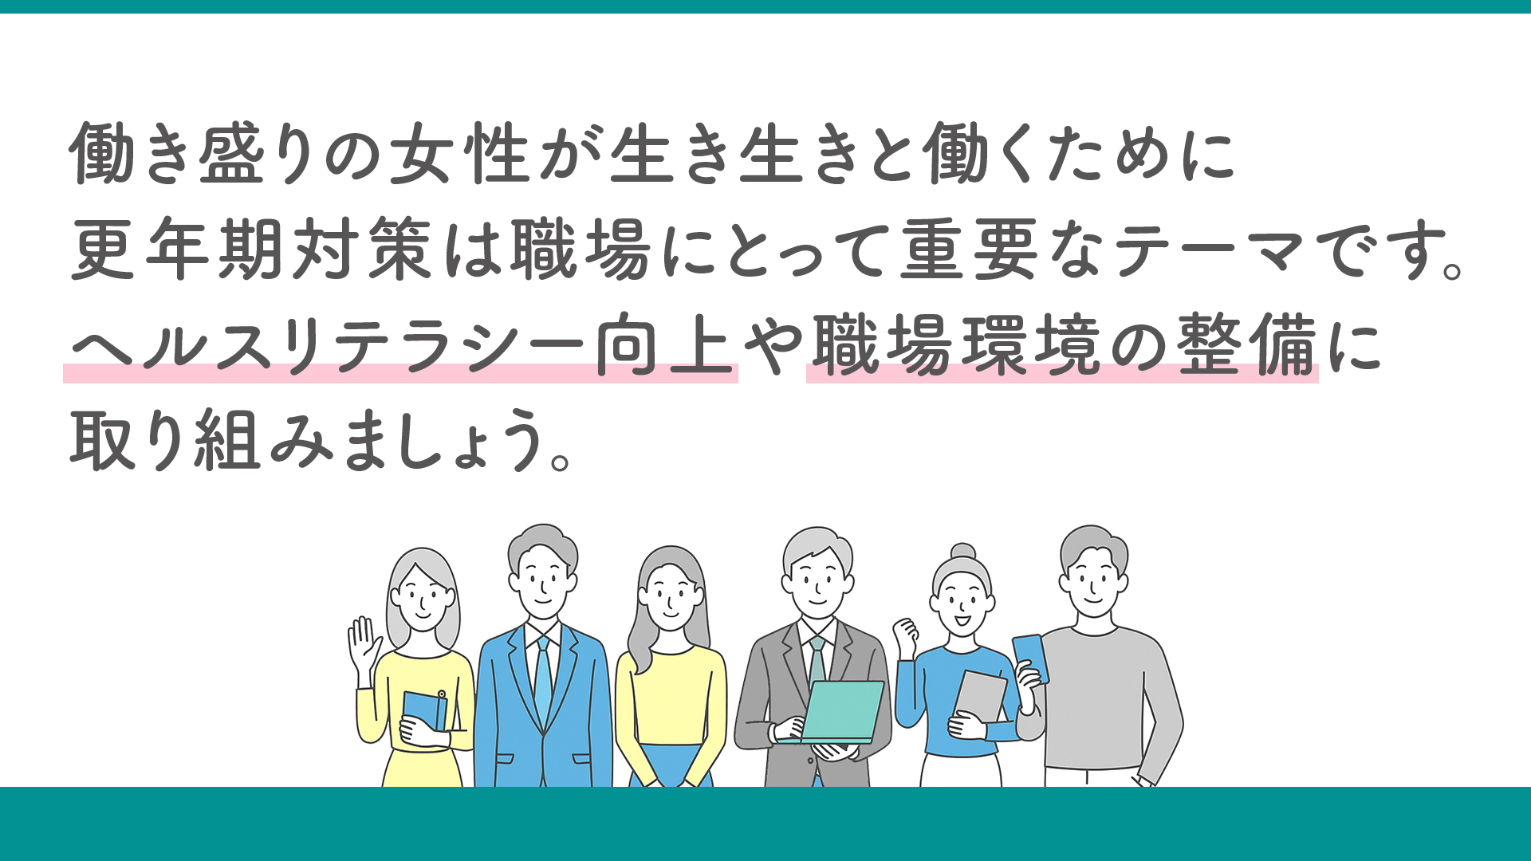
Notes:
更年期の辛い症状で仕事をあきらめないために、ヘルスリテラシーを高める施策や職場環境の整備など、更年期対策は職場にとっても重要なテーマです。
更年期障害は、女性だけでなく、男性にもあると言われています。
女性の更年期に対する取り組みは、男女ともに働きやすい職場づくりにつながると考えられます。

Slide 10
